Slide 1
A pihenés, szórakozás és rekreáció etikája

Slide 2
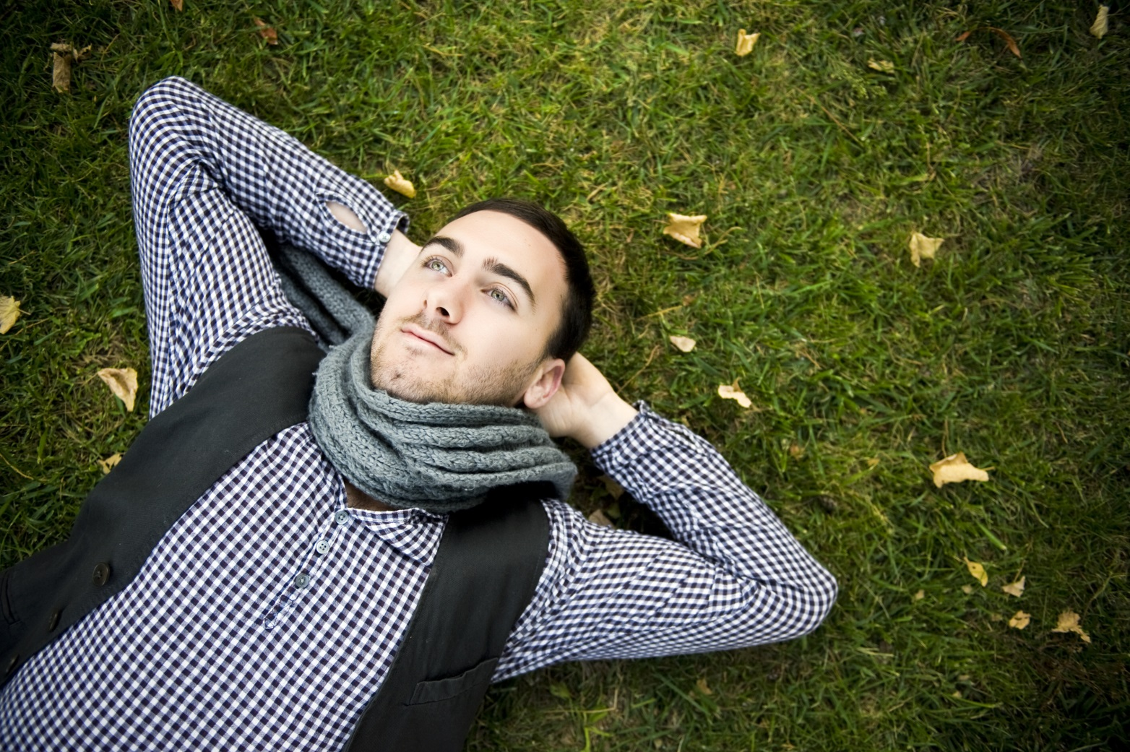
Mire használod a szabadidőd?

Slide 3
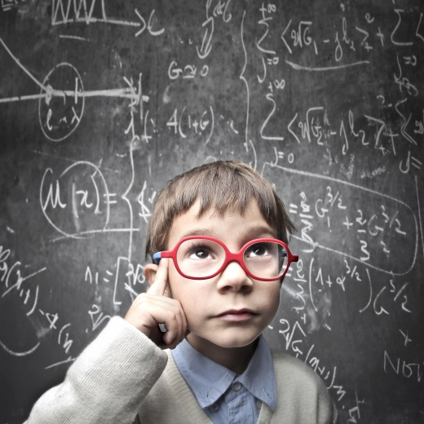
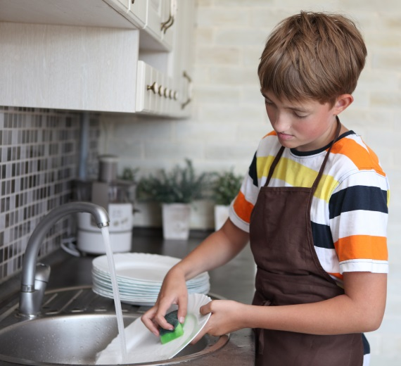
Szabadidő? Azt sem tudom, mi az!

Slide 4
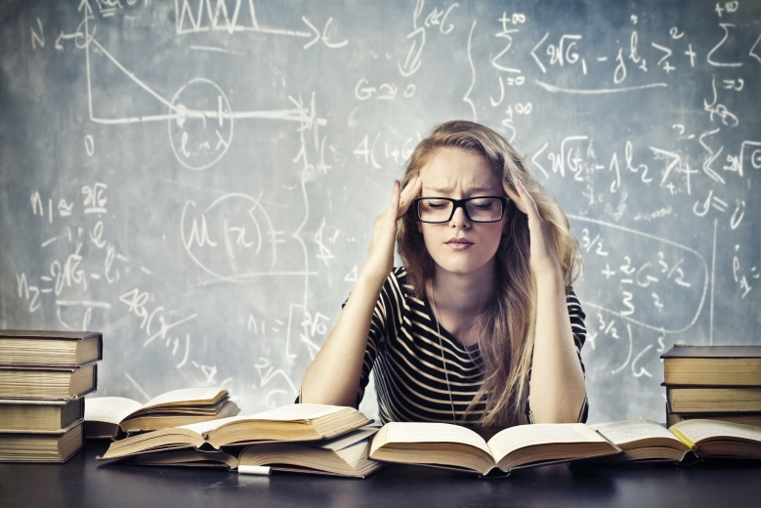
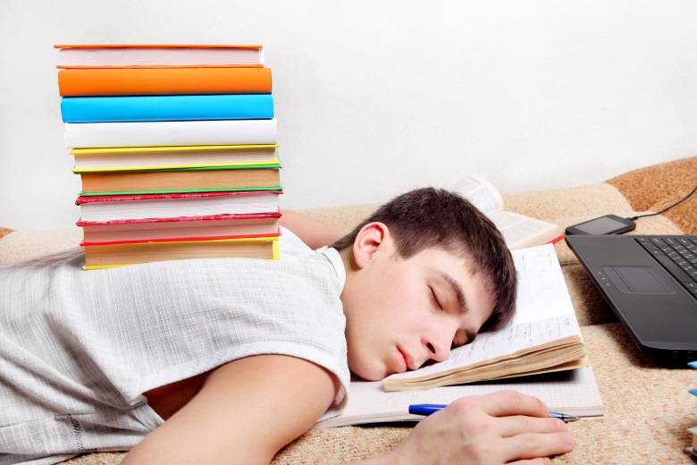
„Semmire sincsen időm!”

Slide 5
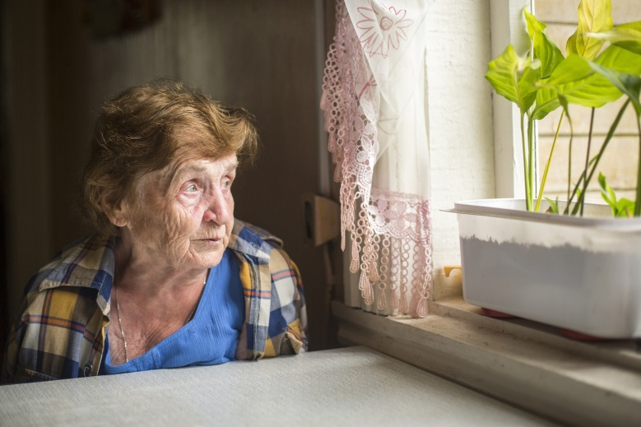
„Semmim sincsen, csak időm.”

Slide 6
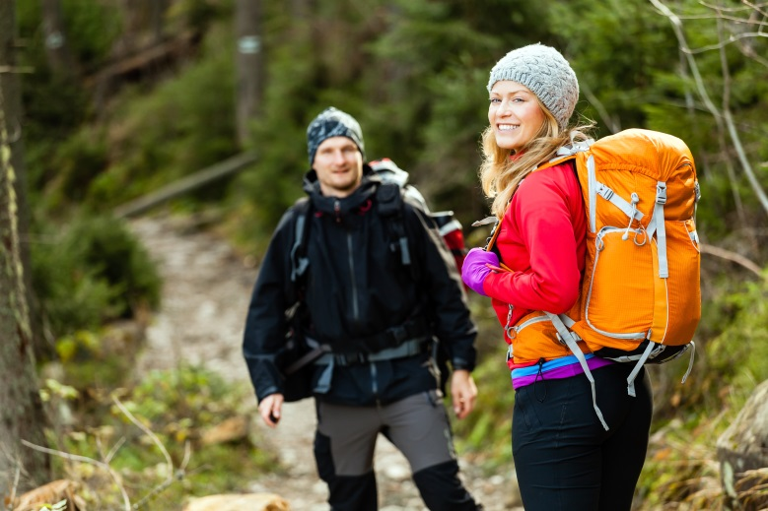
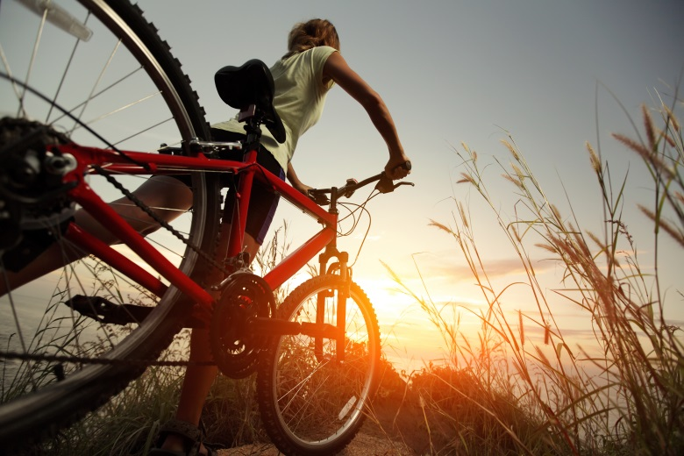
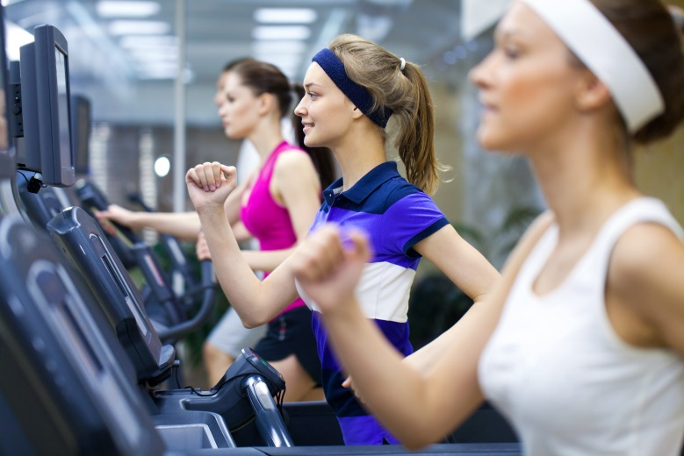
Rekreáció (aktív pihenés)

Slide 7
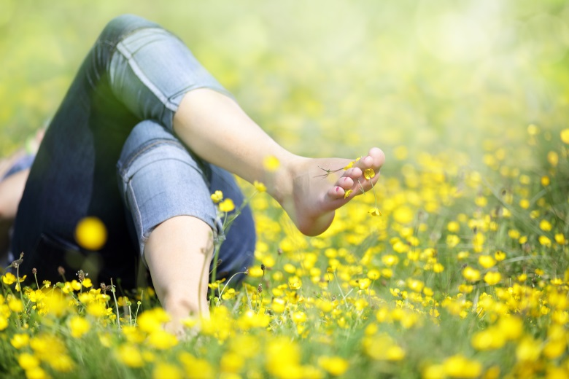
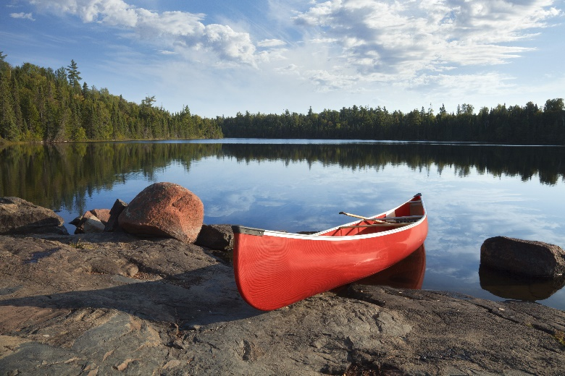
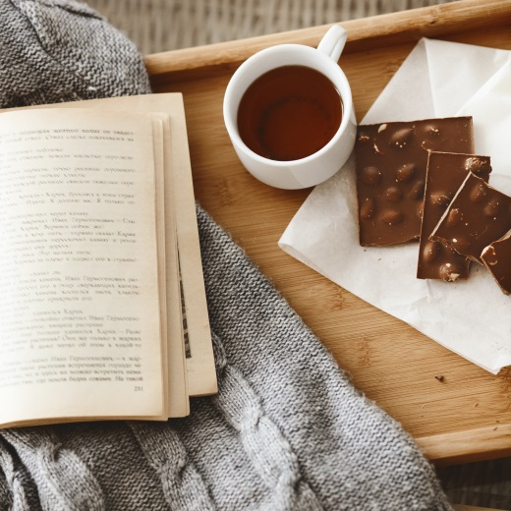
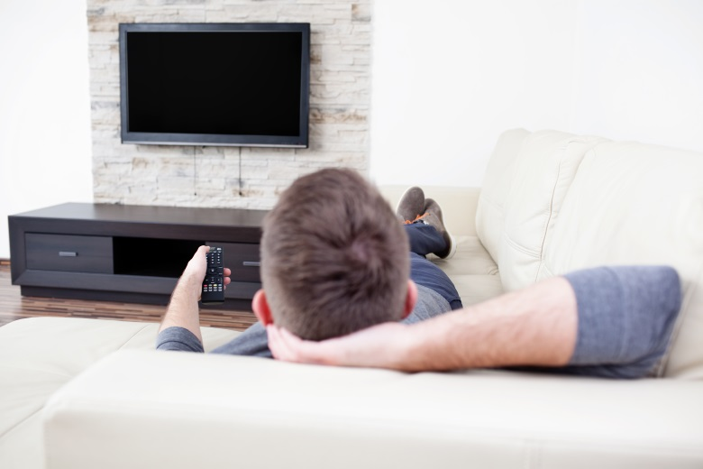
Nyugalmi állapotban

Slide 8
Munka és pihenés egyensúlya

Slide 9
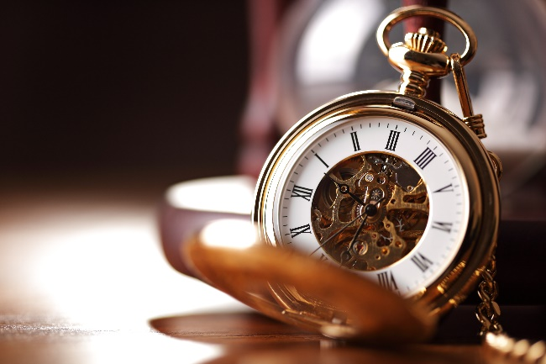
Keresztyén ember és a szabadidő
A hívő ember a szabadidejében is a krisztusi értékrendet követi.
Nem vagyunk egyformák. Ami az egyik embernek pihenés, a másiknak szenvedés.
Sem a szórakozás állandó hajszolása, sem a folyamatos, megállás nélküli munka nem szolgálja a javunkat.

